Slide 1
Визначений інтеграл і його застосування
1. Визначений інтеграл і його властивості
2.Формула Ньютона-Лейбніца
3. Невласні інтеграли
4. Застосування інтегралів
5. Наближене обчислення визначених інтегралів

Slide 2
Визначений інтеграл і його застосування
Нехай f(x) – неперервна на відрізку [a;b] .
Означення. Фігура, що належить площині xOy і обмежена відрізком
[a;b] осі Ox, прямими x=a, x=b і кривою y= f(x),
називається криволінійною трапецією.
Зауваження. Прямі x = a і x = b можуть виродитись у точки

Slide 3
Визначений інтеграл і його застосування
Нехай f(x) ≥ 0 , ∀x∈[a;b] .
Площа S криволінійної трапеції (σ)

Slide 4
Визначений інтеграл і його застосування
- інтегральна сума для функції f(x) на відрізку [a;b].
Якщо існує границя сум I_{n}(x_{i},ξ_{i}) при λ→0, то її називають визначеним інтегралом від функції f(x) на відрізку [a;b] (або в межах від a до b).
ПОЗНАЧАЮТЬ:
a і b – нижня і верхня границя інтегрування,
[a;b] – проміжок інтегрування,
f(x) – підінтегральна функція,
f(x)dx – підінтегральний вираз,
x – змінна інтегрування.

Slide 5
Визначений інтеграл і його застосування
Функція f(x), для якої на [a;b] існує визначений інтеграл, називається інтегрованою на цьому відрізку.
ТЕОРЕМА 1 (необхідна умова інтегрованості функції на [a;b]).
Якщо функція f(x) інтегрована на відрізку [a;b], то вона на цьому відрізку обмежена.
ТЕОРЕМА 2 (достатня умова інтегрованості функції на [a;b]).
Для інтегрованості функції f(x) на [a;b], достатньо виконання однієї з умов:
1) f(x) неперервна на [a;b];
2) f(x) обмежена на [a;b] і має на [a;b] скінчене число точок розриву;
3) f(x) монотонна і обмежена на [a;b].

Slide 6
Визначений інтеграл і його застосування
Зауваження.
1) якщо a > b , то
2) якщо a = b , то

Slide 7
Визначений інтеграл і його застосування
1) Геометричний зміст визначеного інтеграла.
Якщо функція f(x) – неперервна на [a;b] і f(x) ≥ 0 , ∀x∈[a;b] , то
де S – площа криволінійної трапеції с основою [a;b] і обмеженою зверху кривою y = f(x).
2) Фізичний зміст визначеного інтеграла.
Якщо функція v = f(t) задає швидкість точки, що рухається в момент часу t , то
визначить шлях S, пройдений точкою за проміжок часу[T₁ ; T₂] .

Slide 8
Властивості визначеного інтеграла

Slide 9
Властивості визначеного інтеграла
5) Якщо f(x) > 0 (f(x) ≥ 0) ∀x∈[a;b] , то
6) Якщо f(x) ≤ ϕ(x) ∀x∈[a;b] , то
7) Якщо m і M –відповідно найменше і найбільше значення функції f(x) на відрізку [a;b], то
8) Якщо f(x) – непарна функція, то
Якщо f(x) – парна функція, то

Slide 10
Теорема про середнє
Якщо функція f(x) неперервна на [a;b], то в інтервалі (a;b) знайдеться така точка c, що справедлива рівність

Slide 11
Формула Ньютона-Лейбница

Slide 12
Формула Ньютона-Лейбница
Заміна змінної
Інтегрування за частинами

Slide 13
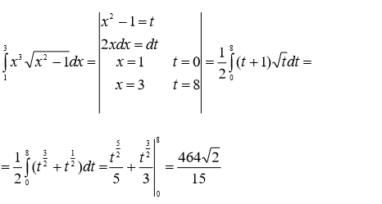
Формула Ньютона-Лейбница

Slide 14
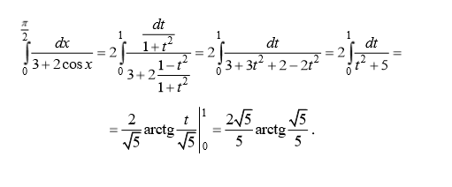
Формула Ньютона-Лейбница

Slide 15
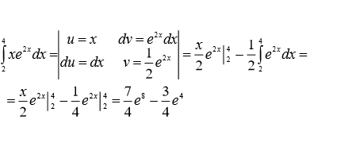
Формула Ньютона-Лейбница

Slide 16
Невласні інтеграли
Для існування необхідне виконання умови:
1) [a;b] – скінченний,
2) f(x) – обмежена (необхідна умова існування визначеного інтеграла).
Невласні інтеграли – узагальнене поняття визначеного інтеграла у випадку коли одна з цих умов не виконується.

Slide 17
Невласні інтеграли I роду
(за нескінченним проміжком)
Означення. Невласним інтегралом I роду від функції f(x) на проміжку [a;+∞) називається границя функції I(b) при b → + ∞ .
Якщо y = f(x) неперервна на (–∞;b] , то аналогічно визначається і позначається Невласним інтегралом I роду для функції f(x) на проміжку (– ∞;b]:

Slide 18
Невласні інтеграли I роду
При цьому, якщо границя в правій частині формули існує і скінченний, то невласний інтеграл називають збіжним.
У противному випадку ( якщо границя не існує або дорівнює нескінченності) невласний інтеграл називають розбіжним.
Якщо y = f(x) неперервна на ℝ , то невласним інтегралом I роду для функції f(x) на проміжку (– ∞;+ ∞) називають
(2)
де c – довільне число.
Невластный інтеграл від f(x) на промежутку (–∞;+∞) називається збіжним, якщо обидва інтеграла в правій частині формули (2) збігаються.
У протилежному випадку, невласний інтеграл на проміжку (– ∞;+ ∞) називається розбіжним.

Slide 19
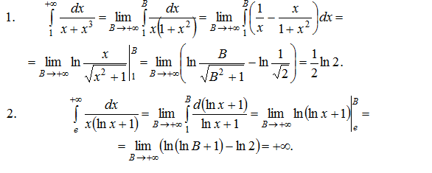
Невласні інтеграли I роду

Slide 20
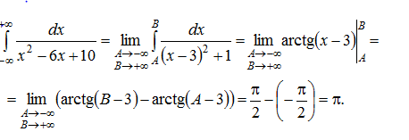
Невласні інтеграли I роду

Slide 21
Ознаки збіжності невласних інтегралів I роду
Теорема 1 (перша ознака збіжності).
Нехай f(x) і ϕ(x) неперервні на [a;+∞) і 0 ≤ f(x) ≤ ϕ(x) , ∀x∈[c; +∞)
(де c ≥ a).
Тоді:
1) якщо – збіжний, то теж збіжний ,
до того ж
2) якщо – розбіжний, то теж розбіжний.

Slide 22
Ознаки збіжності невласних інтегралів I роду
Теорема 2 (друга ознака збіжності)
Нехай f(x) і ϕ(x) неперервні і невід'ємні на [a;+ ∞).
Якщо де h – дійсне число, відмінне від нуля,
то інтеграли
поводять себе однаково відносно збіжності.

Slide 23
Ознаки збіжності невласних інтегралів I роду
При використанні теорем 1 и 2 в якості «еталонних» інтегралів зазвичай використовують наступні невласні інтеграли:

Slide 24
Ознаки збіжності невласних інтегралів I роду
Теорема 3 (ознака абсолютної збіжності).
Якщо збігається інтеграл , то і інтеграл
теж буде збіжним сходиться.
При цьому інтеграл називається абсолютно
збіжним.

Slide 25
Ознаки збіжності невласних інтегралів I роду
Якщо розбіжний, то про інтеграл нічого
сказати неможна. Він може розбігатися, а може і збігатися.
Якщо розбіжний, а – збіжний, то інтеграл
називається умовно збіжним

Slide 26
Невласні інтеграли IІ роду
(від необмежених функцій)
Означення. Невласним інтегралом ІІ роду на проміжку від функції , обмеженої в точці називається границя функції при .
Якщо неперервна на і , то аналогічно визначається і позначається невласний інтеграл ІІ роду для функції на проміжку необмеженої в точці

Slide 27
Невласні інтеграли IІ роду
Якщо y = f(x) неперервна на [a;b]\{c} і x = c – точка нескінченного розриву функції, то невласний інтеграл IІ роду для функції f(x) на проміжку [a;b] називають
Невласний інтеграл на проміжку [a;b] від функції f(x), необмеженою всередині цього відрізку, називається збіжним, якщо обидва інтеграла в правій частині формули (2) збігаються.
У протилежному випадку, невласний інтеграл на проміжку [a;b] називається розбіжним.

Slide 28
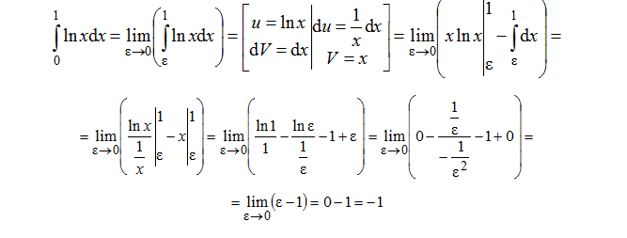
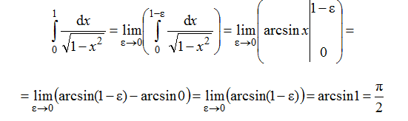
Невласні інтеграли IІ роду

Slide 29
Невласні інтеграли IІ роду
«Еталонні» інтеграли для невласних інтегралів IІ роду (від необмежених функцій)

Slide 30
Довжина дуги кривої
Плоска крива, задана параметрично рівняннями
Нехай крива (ℓ) не має самоперетинів і задана
параметричним рівнянням:
де ϕ(t) , ψ(t) – непрерывно диференційована на [α;β] .
Довжина кривой (ℓ) .

Slide 31
Довжина дуги кривої
Плоска крива в полярних координатах
Нехай r = r(ϕ) – неперервно диференційована на [α;β] .
Довжина кривої
r = r(ϕ) , де ϕ∈[α;β].
x = r ⋅ cosϕ , y = r ⋅ sinϕ

Slide 32
Обчислення об'єму тіла
За площею паралельних перерізів
Нехай (V) – замкнена і обмежена область у Oxyz (тіло).
Нехай S(x) (a ≤ x ≤ b) – площа довільного перерізу тіла площиною, перпендикулярною до осі Ox.
Тоді об'єм тіла (V)

Slide 33
Об'єм тіла обертання
Нехай (V) – тіло, отримане в результаті обертання навколо осі Ox криволінійної трапеції з основою [a;b], обмеженою y = f(x) .
Об'єм цього тіла (V)

Slide 34
Об'єм тіла обертання
Нехай (V) – тіло, отримане в результаті обертання навколо осі Ox області (σ), обмеженої лініями
x = a, x = b, y = f₁(x), y = f₂(x),
де 0 ≤ f₁(x) ≤ f₂(x), ∀x∈[a;b].
Об'єм цього тіла (V)

Slide 35
Наближене обчислення визначених інтегралів
Нехай y = f(x) – неперервна на [a;b] і її первісна не є елементарною.
Необхідно знайти
Формула прямокутників
Розіб'ємо [a;b] на n рівних відрізків довжини h точками
x₀ = a , x₁ , x₂ , … , x_{n} = b (де x₀ < x₁ < x₂ < … < x_{n} ).
Нехай y_{i} = f(x_{i}) (i = 0,1,2,…,n). Складемо суми
S_{n} = y₀h + y₁h + y₂h + … + y_{n–1}h ,
S̃_{n} = y₁h + y₂h + y₃h + … + y_{n}h ,
де – довжина відрізків [x_{i–1} ; x_{i}] (i = 1,2,…,n).

Slide 36
Наближене обчислення визначених інтегралів
S_{n} і S̃_{n} – інтегральні суми для f(x) на відрізку [a;b].
(1)
(2)
Нехай R_{n} – модуль різниці між точними значеннями визначеного інтеграла і його наближеним значенням.
Тоді де
Формули (1) и (2) називаються формулами прямокутників

Slide 37
Наближене обчислення визначених інтегралів
Якщо f(x) ≥ 0 ∀x∈[a;b], то з геометричної точки зору (1) і (2) означає, що площа відповідної криволінійної трапеції заміняється площею області, що складається з прямокутників (області (σ₁) і (σ₂) відповідно).

Slide 38
Наближене обчислення визначених інтегралів
Формула трапеції
Розіб'ємо [a;b] на n рівних відрізків довжини h точками
x₀ = a , x₁ , x₂ , … , x_{n} = b (де x₀ < x₁ < x₂ < … < x_{n} ).
Нехай y_{i} = f(x_{i}) (i = 0,1,2,…,n).
Тоді
(3)
де – довжина відрізків [x_{i–1} ; x_{i}] (i = 1,2,…,n).
Для формули (3) де

Slide 39
Наближене обчислення визначених інтегралів
Формула (3) називається формулою трапеції.
Якщо f(x) ≥ 0 ∀x∈[a;b], то з геометричної точки зору (3) означає, що площа відповідної криволінійної трапеції заміняється площею області, що складається з трапецій.

